Slide 1
BEAT project
K3 - Substrate - Nhóm 3

Slide 2
tại sao lại chọn đề tài dự án ?
1 - Mong muốn cải thiện sức khỏe cho mọi người
Với sự phát triển của khoa học kỹ thuật , lối sống hiện đại , thói quen ít vận động kéo theo nguy cơ tiềm ẩn các bệnh tật đặc biệt là các bệnh không lây nhiễm ngày càng trẻ hóa làm ảnh hưởng đến chất lượng sống như béo phì , tăng huyết áp, đái tháo đường, ung thư, …

Slide 3
tại sao lại chọn đề tài dự án ?
2 - Dễ tiếp cận
Hầu như ai cũng có thể tham gia

Slide 4
BEAT project
Ý TƯỞNG :
Tạo ra một ứng dụng tập luyện tại nhà có áp dụng công nghệ blockchain
Sử dụng nhịp tim làm công cụ đo lường , kiểm tra
Tạo ra một mạng xã hội dành cho luyện tập
Tạo ra một trang trao đổi NFT

Slide 5
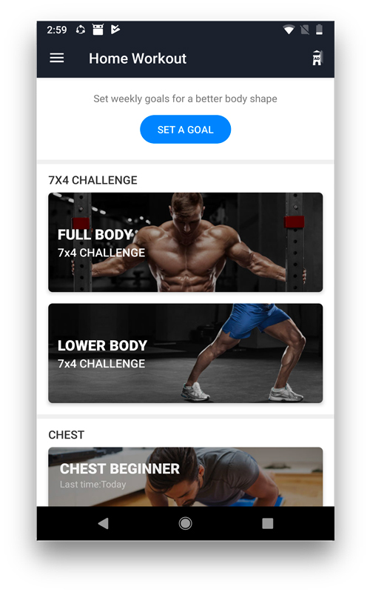
BEAT project
Tạo một ứng dụng tập luyện
trên điện thoại
Tích hợp 1 ví hỗ trợ lưu trữ các
token của dự án

Slide 6


BEAT project
Sử dụng 2 đồng token chính trong dự án

Slide 7
Token beatcoin
100.000.000 token
+ Team 10% : Khóa 2 năm , trả dần 5 năm
+ Private 20% : Khóa 1 năm , trả dần 1 năm
+ 10% : Thanh khoản
+ 10% : Qũy thưởng hoạt động cho người dùng
+ 50% còn lại được mining từ Staking GIFT token giảm dần theo thời gian
- 50% được mining từ năm đầu tiên - 25% năm thứ 2
- ………………………

Slide 8
token giftcoin
100.000.000 token
+ Được mining ra trong phòng luyện tập khi TẬP LUYỆN
+ Số lượng mining ra theo nguyên tắc công bằng , giảm dần theo thời gian để tạo giá trị trong dài hạn , là lợi thế tốt hơn cho người dùng sớm
+ Năm 1 : Max mining 50.000.000
Năm 2 : Max mining 25.000.000
Năm 3 : Max mining 12.500.000 ……………………………………………………

Slide 9
Bất cứ ai cũng có thể tham gia ứng dụng Beat .
Có sự khác biệt ở đây là số token thưởng được mining ra trong khi luyện tập sẽ được chia theo tỷ lệ
+ Room luyện tập thông thường - 15%
+ Room luyện tập có đặt cược BEAT token - 85%

Slide 10
Room luyện tập là phòng do cá nhân tạo ra hoặc do hệ thống .
Những người tham gia room luyện tập sẽ cạnh tranh với những người còn lại . Ai lười luyện tập , không đạt được mục tiêu đề ra sẽ mất token về tay người luyện tập chăm chỉ
=> Thúc đẩy tạo tính cạnh tranh
=> Tạo động lực

Slide 11
Ví dụ :
Có 5 người sử dụng :
A, B tham gia room không cược BEAT room 1
C, D, E tham gia room cược BEAT room 2 ( ví dụ mỗi người cược 10 BEAT )
Như đã nói ở trên : ví dụ trong chu kỳ luyện tập này sẽ có 1000 token GIFT được phát hành . room 1 ( được 150 token ) room 2 ( được 850 token ) - đây là minh họa cho trường hợp có 1 room cược BEAT , trong trường hợp hợp thực tế khi nhiều room sẽ chia theo tỉ lệ BEAT đặt cược . Sau đó ví dụ room 2 , C, D ,E tập luyện đều cuối chu kỳ sẽ nhận lại toàn bộ token BEAT . Nếu tập không đều thì token ngày không tập đó sẽ chia đều cho những người luyện tập đầy đủ

Slide 12
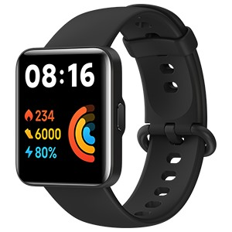
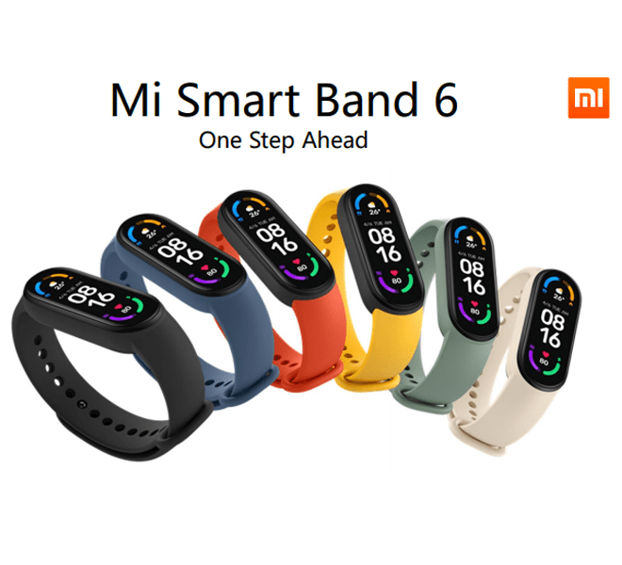
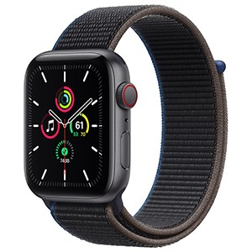
Hệ thống sử dụng một chỉ số sinh tồn của cơ thể đó là NHỊP TIM . Hệ thống sẽ tự động phân tích nhịp tim trước là trong tập luyện có sự thay đổi để đảm bảo người dùng THẬT SỰ LUYỆN TẬP .
Thiết bị chỉ cần 1 vòng tay , đồng hồ thông minh , … rất dễ tiếp cận , giá thành rẻ , …

Slide 13
giá trị sử dụng của 2 token
BEAT
+ Dùng để tham gia room tập luyện
+ Trao đổi, giao dịch
GIFT
+ Token này sẽ được dùng để mua NFT giảm giá , voucher , … trên chợ BEAT
+ Trao đổi, giao dịch

Slide 14
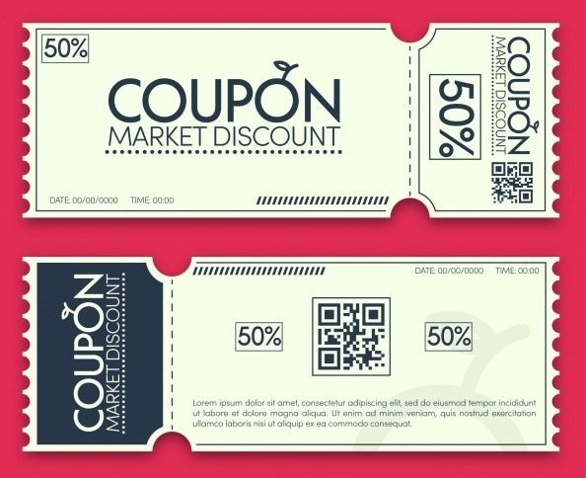
ứng dụng vào cuộc sống
Minh họa 1:
Chợ BEAT là gì ?
Đây là nơi các cửa hàng , các nhà buôn bán mua token BEAT và GIFT để được phép phát hành các phiếu giảm giá - dưới dạng NFT , voucher , … của họ .
Ví dụ : Nhãn hàng A muốn phát hành 1000 voucher giảm 10% cho cửa hàng của họ Phí : 10 BEAT Bán ra 1000 voucher Giá 100 GIFT Điều kiện phát hành giá voucher bán ra < phí BEAT sử dụng

Slide 15
Minh họa 2:
MEETING ? Đây là nơi cho người dùng đặt token của mình để bầu cho nơi tham dự .
Ví dụ 1: GFS muốn tổ chức một buổi meeting về BLOCKCHAIN Phí : 200 GIFT - 5 BEAT ( Do nhà tổ chức quyết định : 30% thuộc về nhà tổ chức - 1% thuộc về TEAM duy trì mạng lưới - 69% burn )
Nơi tổ chức : HCM HN Đà Nẵng Mọi người sẽ dùng GIFT token để vote , chọn ra nơi tổ chức

Slide 16
bài toán đặt ra cho team
Tạo nên một ứng dụng tập luyện .
Tích hợp ví lưu trữ , giao dịch token
Tích hợp dữ liệu nhịp tim lấy từ smart-watch
Tích hợp mạng xã hội cho cộng đồng BEAT
Tích hợp chợ buôn bán - trao đổi các NFT
Có cơ chế mint ra các NFT phù hợp nhu cầu

